Slide 1


UỶ BAN NHÂN DÂN QUẬN 12
TRƯỜNG MẦM NON HOẠ MI 1
GIÁO ÁN
LÀM QUEN VỚI TÁC PHẨM VĂN HỌC
KỂ CHUYỆN
Chú đỗ con
Độ tuổi: 4-5 tuổi
Giáo viên: Trần Thị Luyên

Slide 2
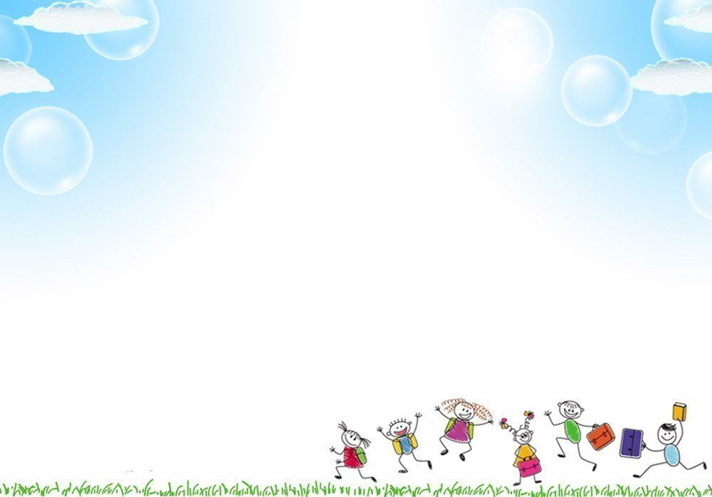
1. Ổn định tổ chức:
- Cô và các con cùng chơi trò chơi: Tập tầm vông nhé.
+ Tay cô có gì nào? Các con có biết hạt đỗ lớn lên như nào không?
- Chúng mình cùng đón xem đoạn video về quá trình phát triển từ hạt đỗ thành cây đỗ nhé!
- Vừa rồi, cô và các con đã được quan sát cây đỗ lớn lênnhư thế nào rồi, bây giờ các con có muốn biết để hạt đỗ nảy mầm và lớn lên như thế thì cần những yếu tố nào, hãy lắng nghe cô kể câu chuyện : Chú đỗ con nhé.

Slide 3
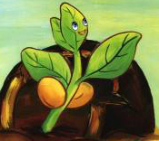
Truyeän: Chuù Ñoã Con

Slide 4
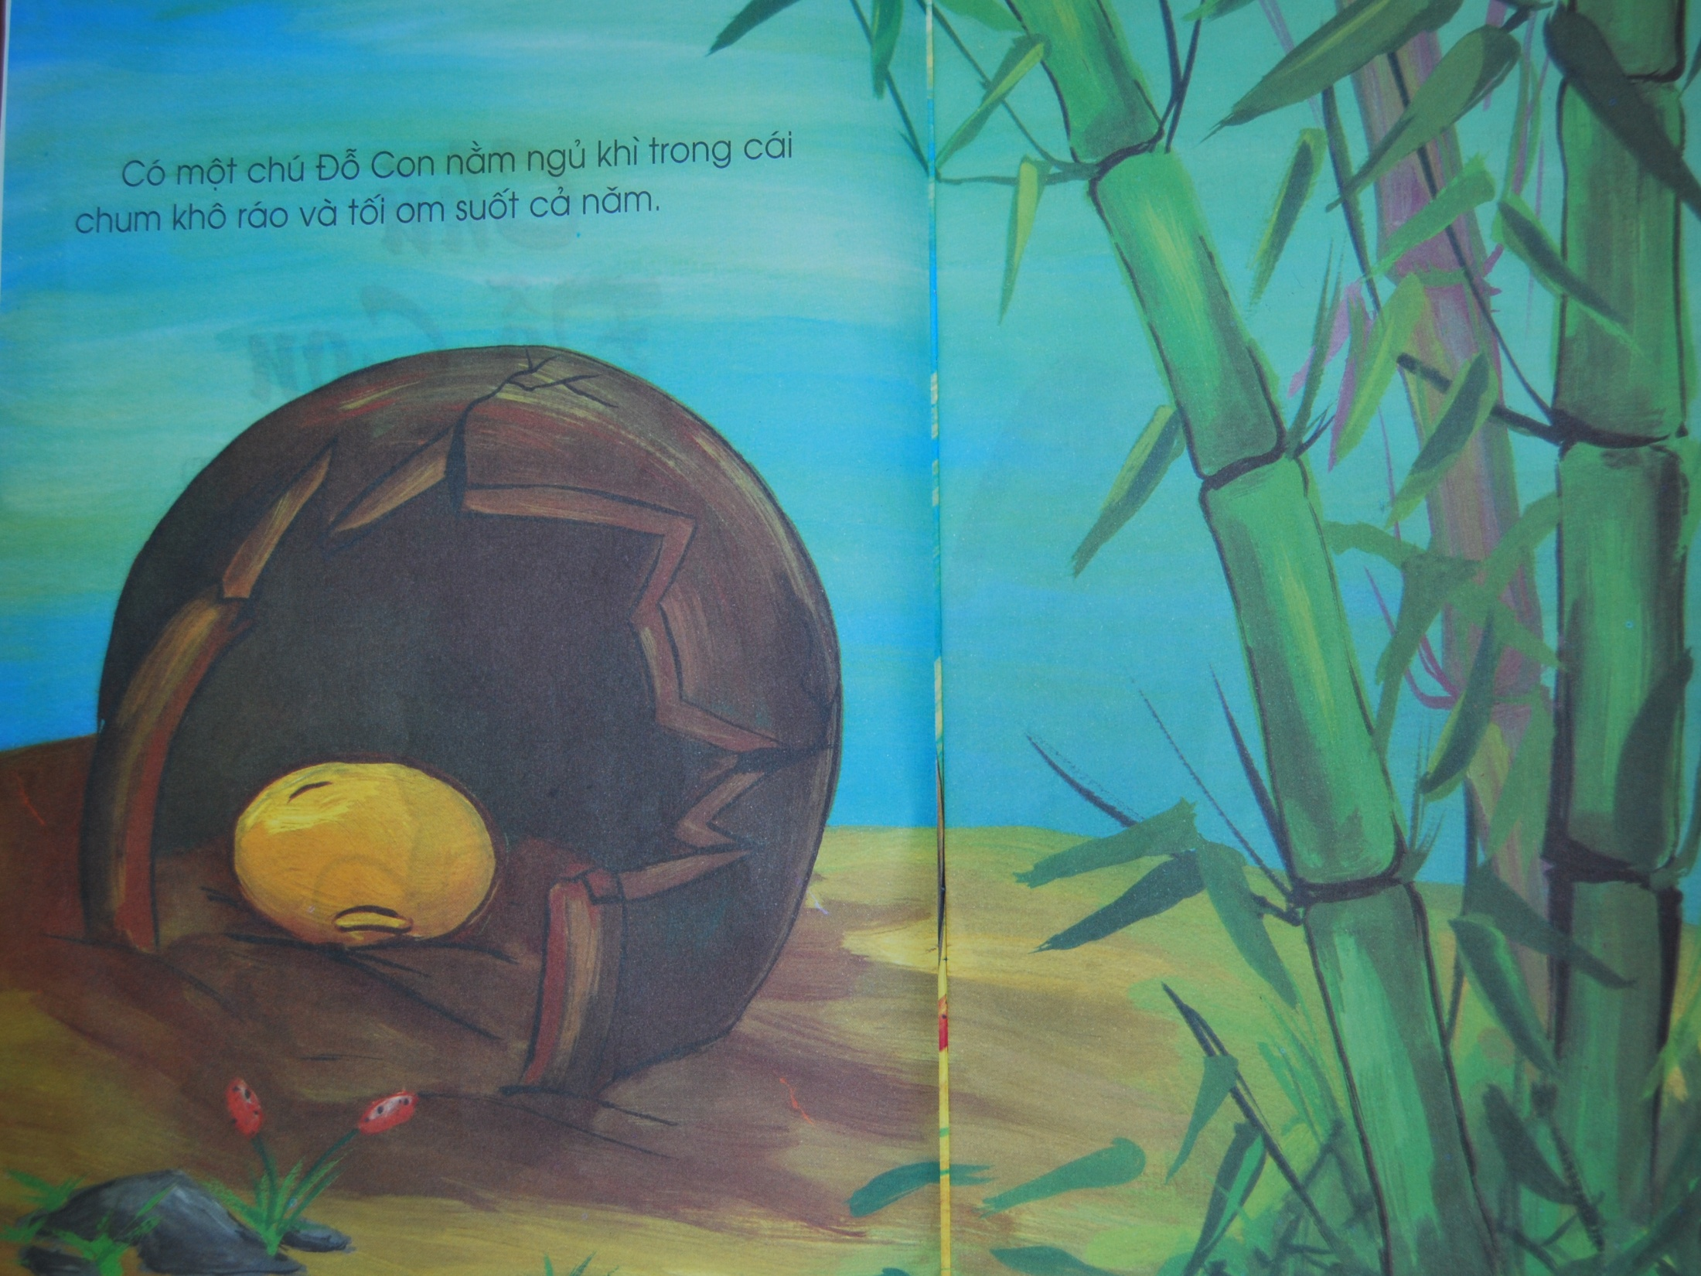

Slide 5
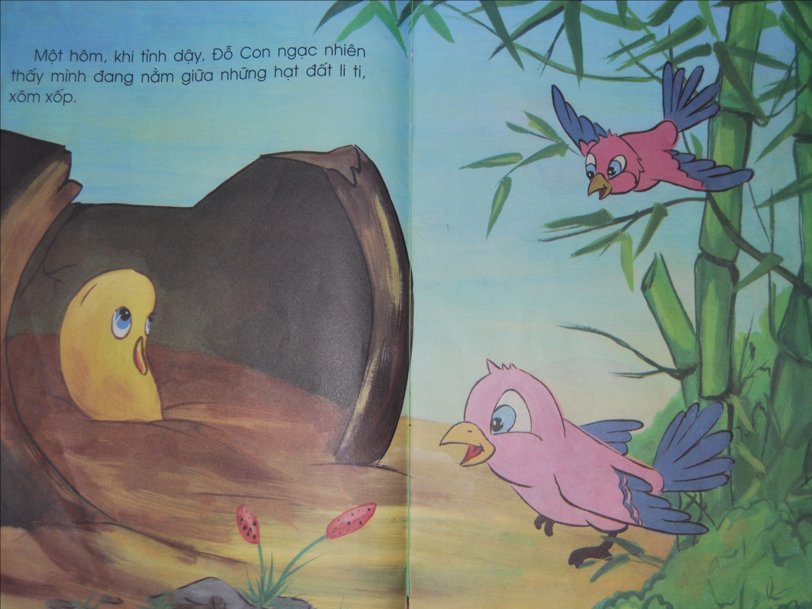

Slide 6
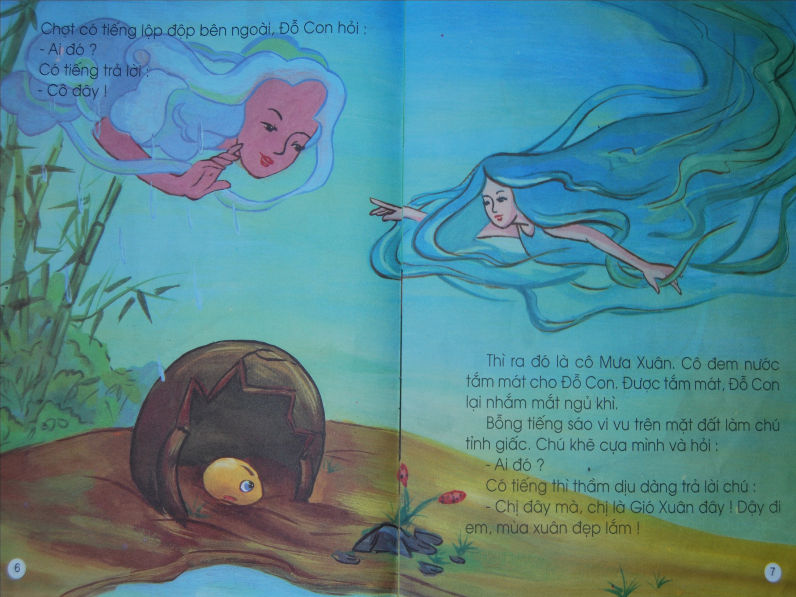

Slide 7
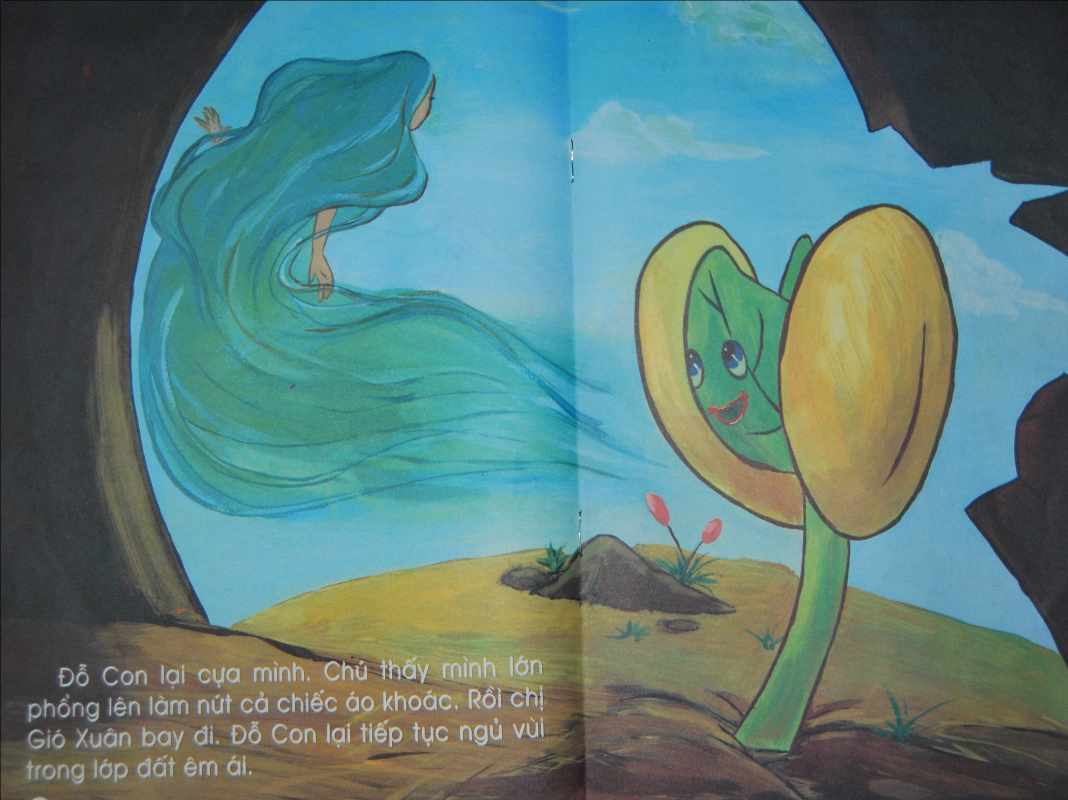

Slide 8
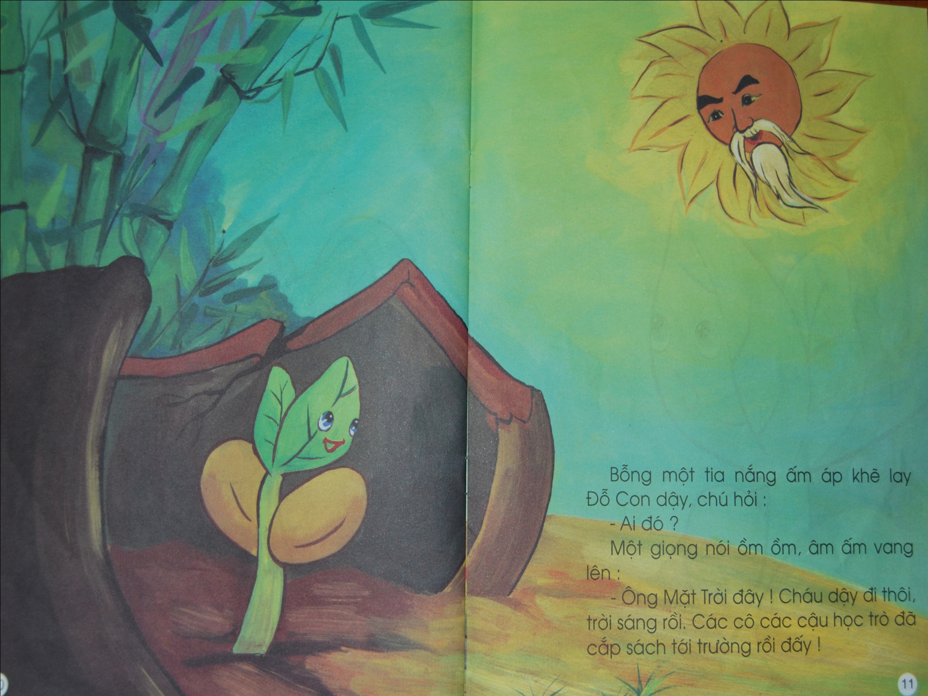

Slide 9
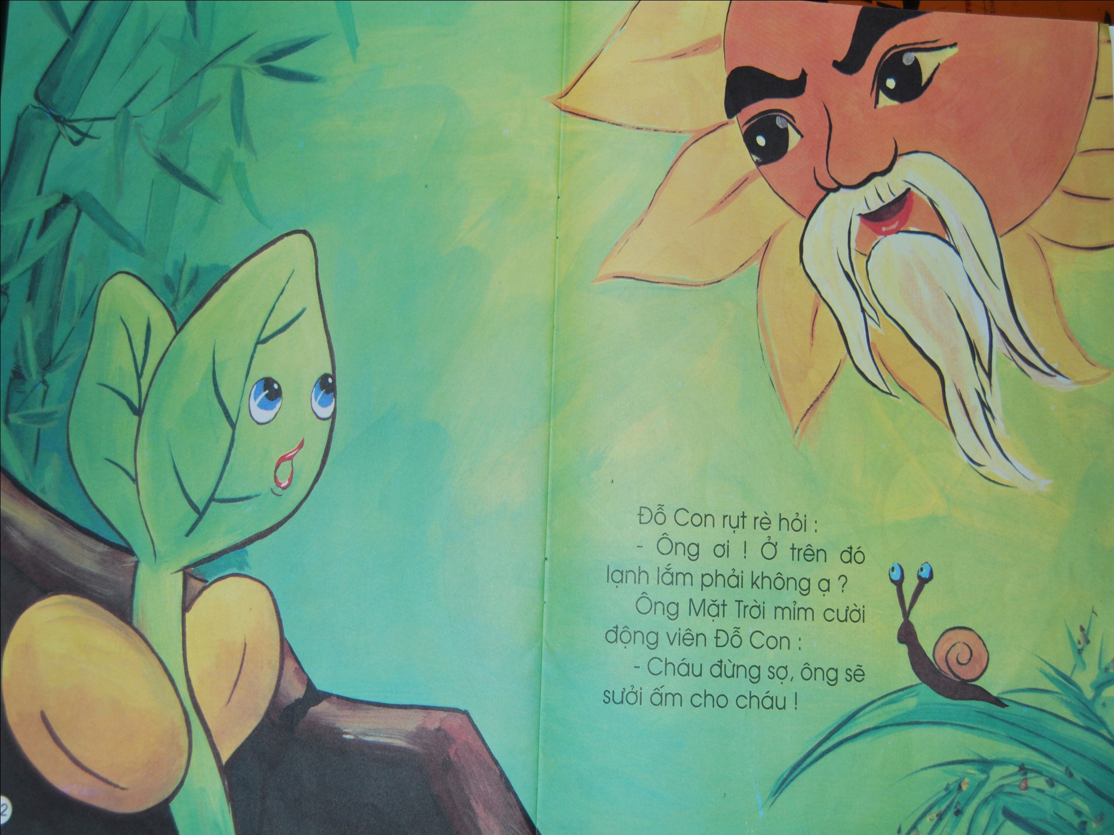

Slide 10
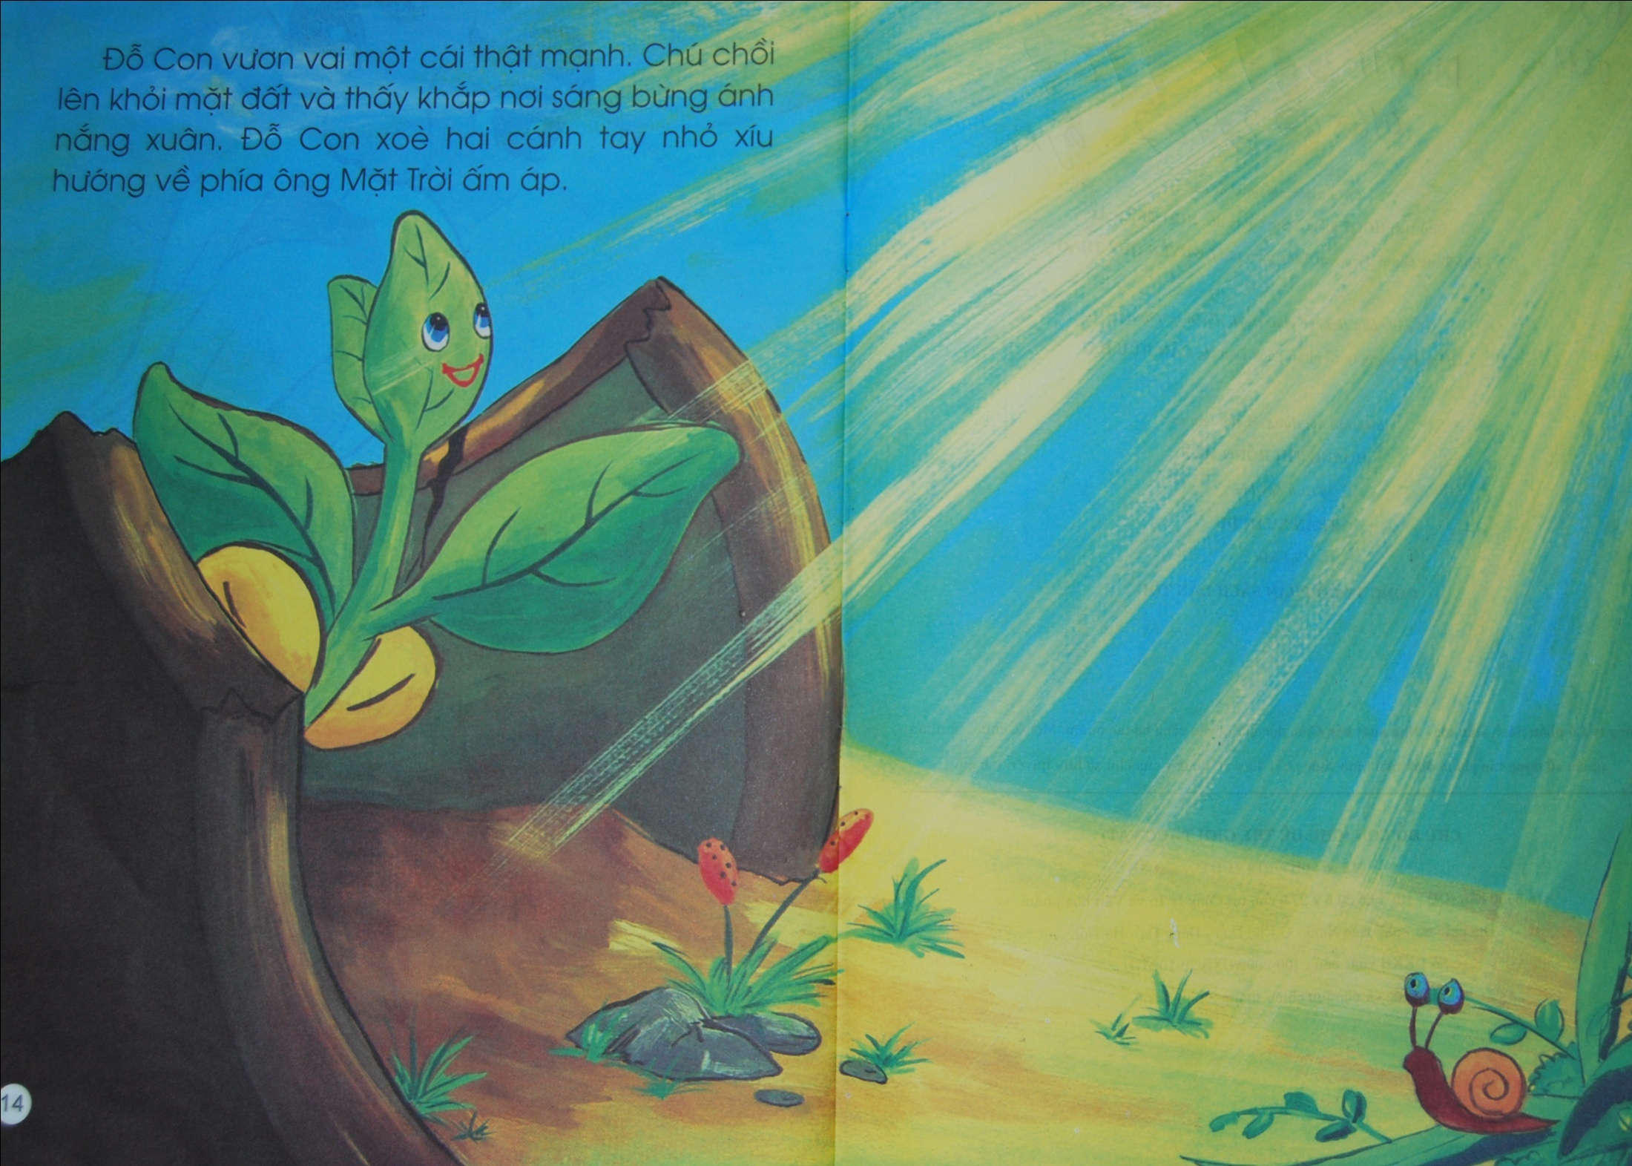

Slide 11

Đàm thoại

Slide 12
Cô vừa kể cho các con nghe câu chuyện gì?
Chú đỗ con

Slide 13
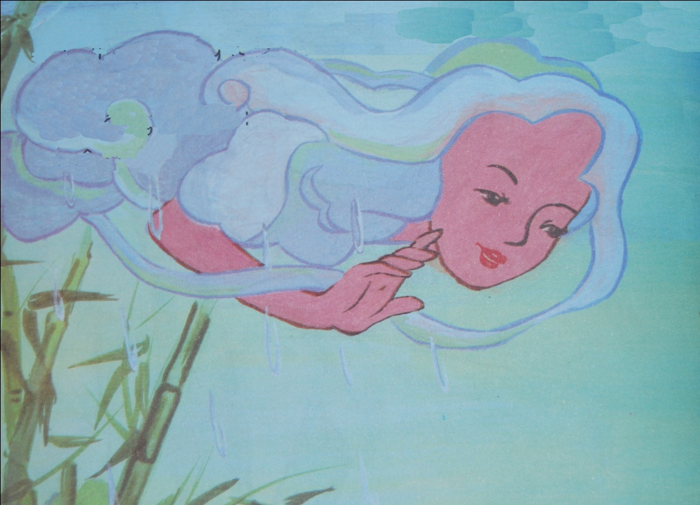
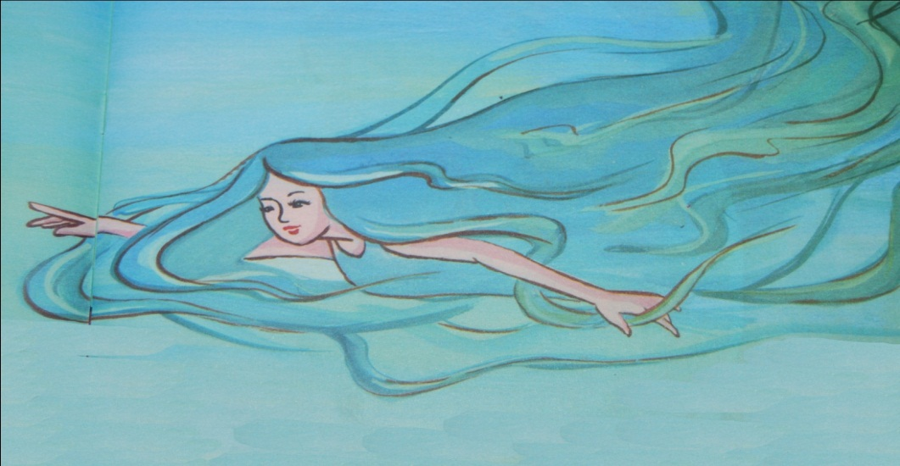
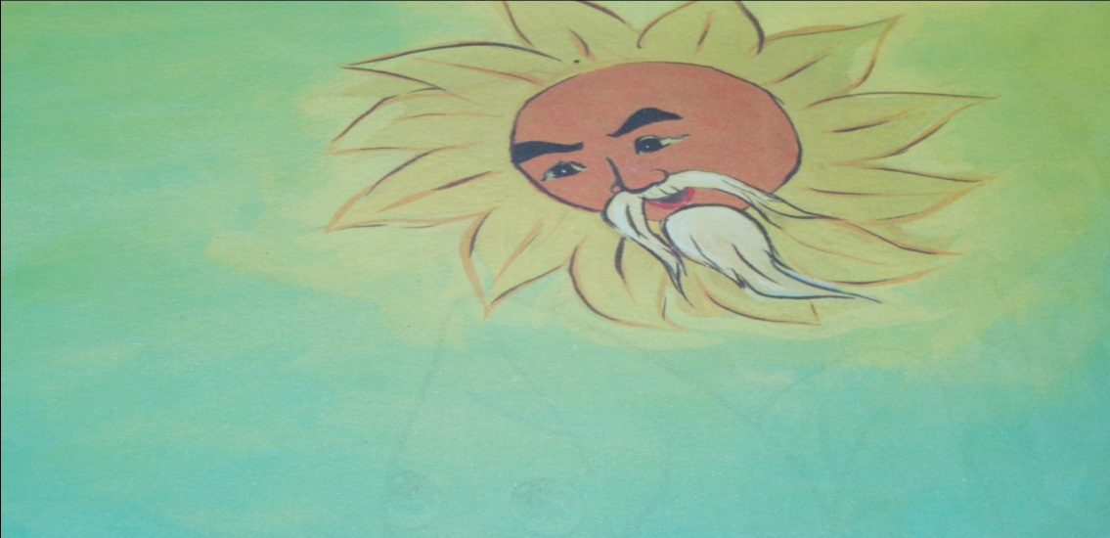
Trong câu chuyện có những nhân vật nào?
Coâ Möa Xuaân
Chuù Ñoã con
Chò Gioù Xuaân
B¸c MÆt Trêi

Slide 14
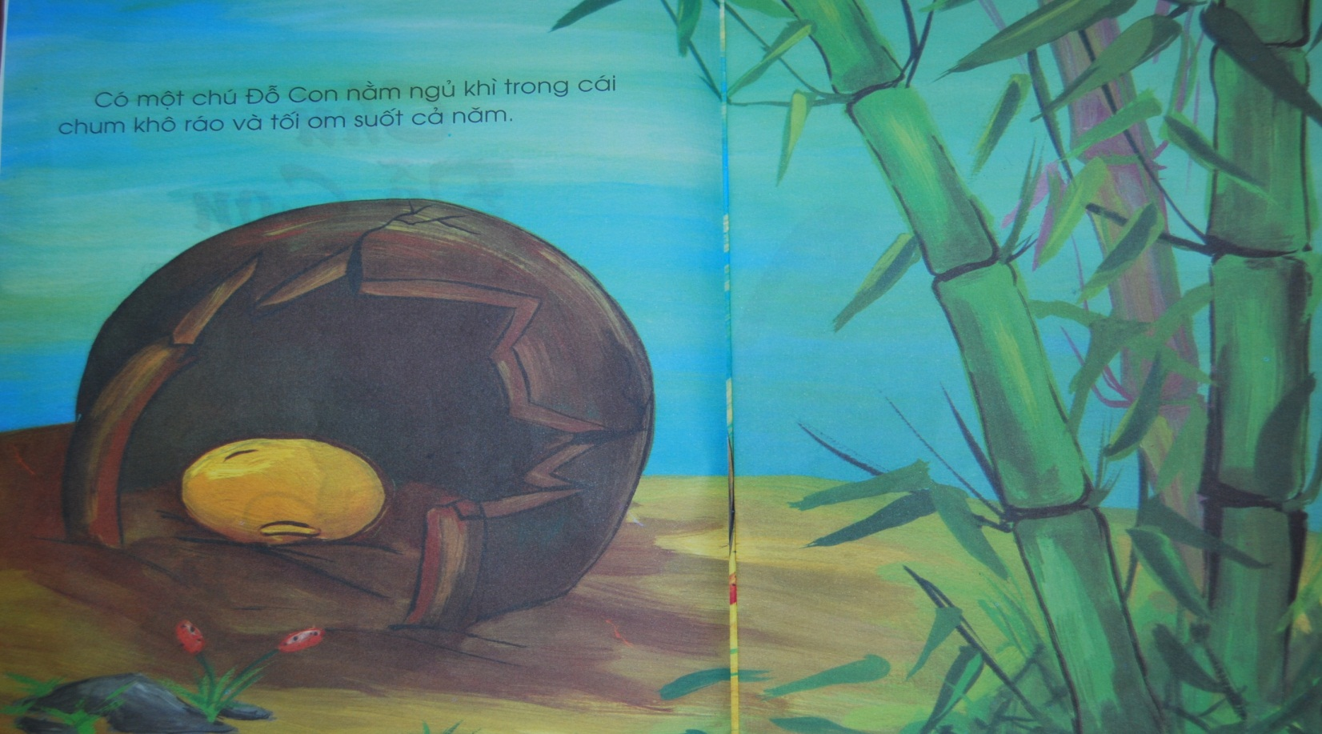
Chú đỗ con ngủ ở đâu suốt một năm?

Slide 15

Khi tỉnh dậy chú thấy mình ở đâu?

Slide 16
Ai đã mang nước đến tắm mát cho đỗ con?
Cô mưa xuân

Slide 17
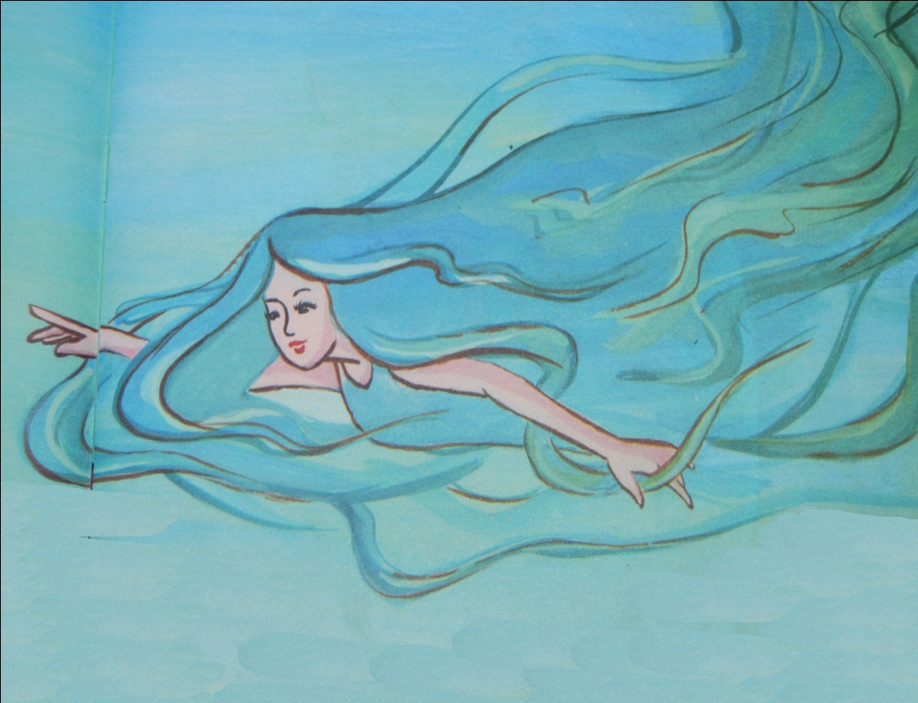
Ai đã thổi vi vu làm đỗ con thức giấc?
Chị gió xuân

Slide 18

Ai đã sưởi ấm cho đỗ con?
Bác mặt trời

Slide 19
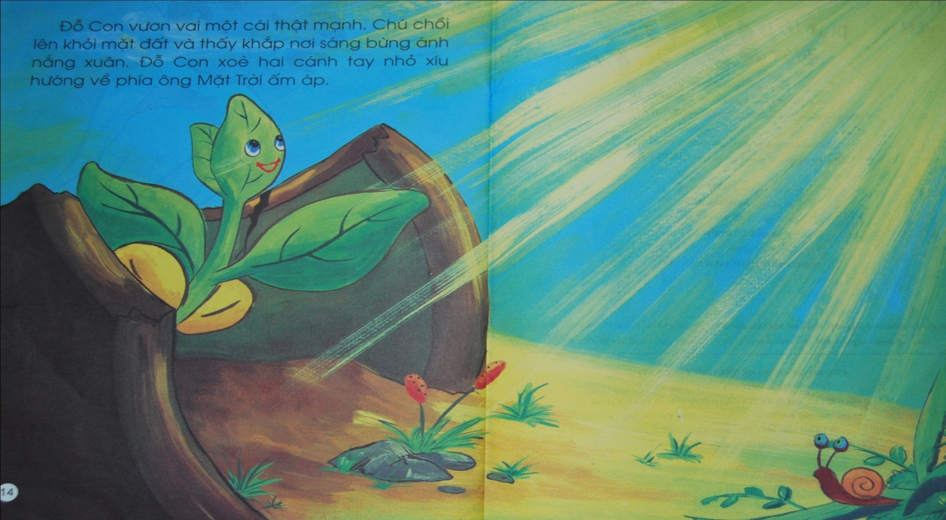
Nhờ sự giúp đỡ của mọi người đỗ con đã thay đổi như thế nào?

Slide 20
* Giáo dục: Đỗ con lớn lên được là nhờ có đất, cô Mưa Xuân, chị Gió Xuân, bác Mặt Trời đấy các con ạ. Cũng như tất cả các loại hạt , cây xanh, các loại hoa cũng cần có đất, nước, không khí, ánh sáng, nếu thiếu 1 trong cácyếu tố đó thì hạt không thể nảy mầm và lớn lên được. Và đặc biệt cũng cần có sự chăm sóc của con người nữa đấy, các con nhớ chưa nào?

Slide 21
Lần 3: Trẻ xem video truyện.

Slide 22
Chúc các con chăm ngoan

